Slide 1
מערכת שידורים לאומית

Slide 2
פרק 2
היבטים של תקשורת בדרך
שם המורה: יוסי צ'פניצקי

Slide 3
מה נלמד היום
פרטו בשקופית זו את נושאי הלימוד של השיעור
למה נחוצה שפת תקשורת ?
מהי שפת התקשורת.
סימנים מעידים.
תקשורת בין נהגים.
תמרורים.

Slide 4
שפת תקשורת
למה היא נחוצה?

Slide 5
למה צריך שפת תקשורת?
שפת התעבורה היא שפה הבנויה על מערכת מוסדרת של סימנים מוסכמים, אשר חלקם מהווים כללי התנהגות ברורים ומחייבים, וחלקם חומרי גלם למחשבה ולשיקול דעתו של הנהג.
בזמן נהיגה אין אפשרות לתקשר מילולית עם משתמשי הדרך האחרים ולכן יש צורך בבניית שפת תעבורה מיוחדת המבוססת על סימנים מוסכמים.
בעולם שבו השפה מובנת לכל השותפים לתקשורת הבין-אישית, והמסר נקלט ומתפרש כפי שהתכוונו שיתפרש – אמורים להיות פחות חיכוכים ופחות הפתעות, כלומר,
פחות תאונות

Slide 6
תקשורת בין עוברי דרך
התקשורת הינה אמצעי חשוב והכרחי מפני שבדרך נעים אנשים וכלי רכב, ישנם מצבים שבהם כולם רוצים לעבור באותה הנקודה בדרך.
תמרורים, רמזורים, מחוות ידיים הינם חלק מאמצעי התקשורת בין משתמשי הדרך השונים.
מעבר לכך ישנם הרבה שלטים בדרך, המספקים מידע חיוני למשתמשי הדרך.

Slide 7
תקשורת בין עוברי דרך
שפת גוף – טרמפיסט, שוטר, הולך רגל, הנהג...
שפה מילולית (כתובה או מדוברת) – שיחה, שילוט...
סימנים מוסכמים – תמרורים, רמזורים, מחוות...
אורות – אדומים, לבנים, צהובים, מהבהבים, סוגי אורות, זמן תאורה.
צלילים – צפירה, סירנה, רעש רכב, צלצול.

Slide 8

סימנים מעידים
תופעות,
מצבים או
התרחשויות בדרך,
המלמדים שעלול להתפתח
מצב חירום וממנו תאונה.

Slide 9



תמרורים
יכולים ללמד אותנו על מה שקורה בהמשך הדרך

Slide 10
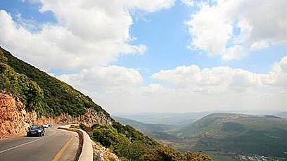
לדוגמה –
כביש הררי צר.
מקום הנהיגה

Slide 11
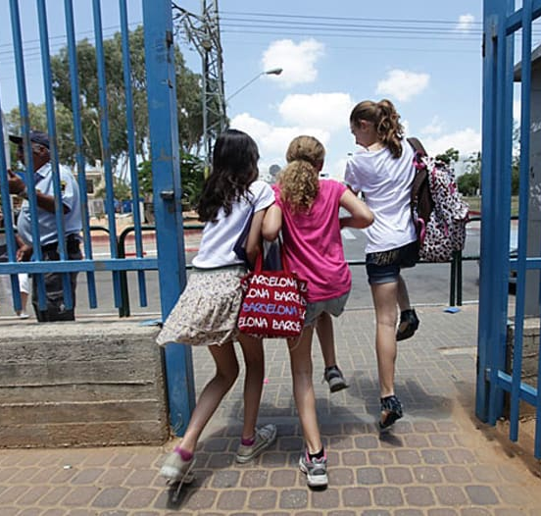
אירועים העלולים להתרחש בנתיב הנסיעה בהקשר של זמן לאורך היממה
זמן
לדוגמה:
ילדים...
עבודה...

Slide 12
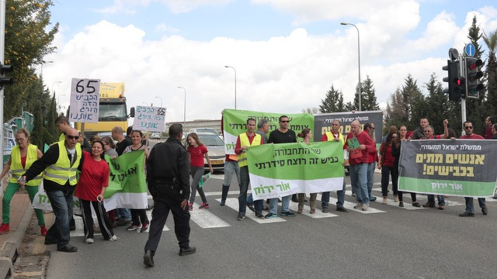
משתמשים אחרים בדרך

Slide 13
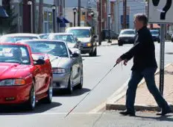
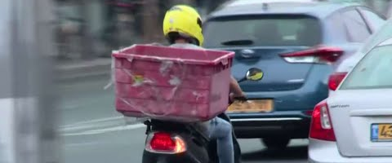
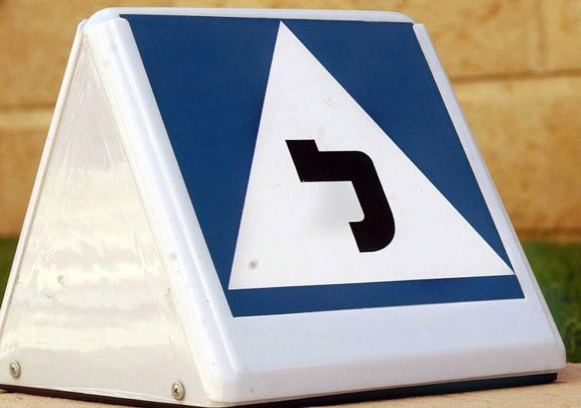
התנהגות שונה משאר עוברי הדרך
של נהגים ומשתמשי דרך.

Slide 14
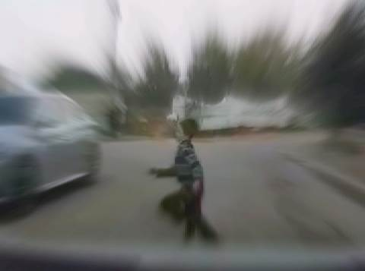
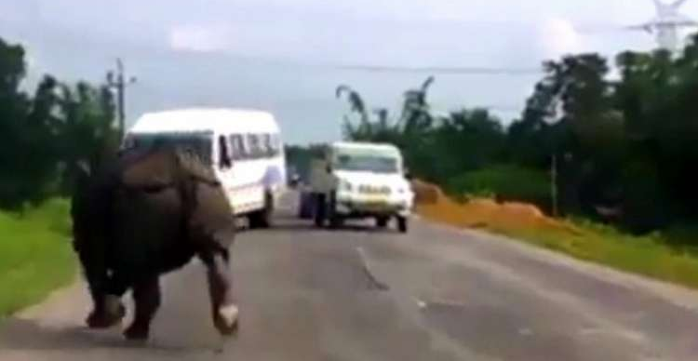
מצבים שנהגים אחרים
אינם יכולים לראות

Slide 15
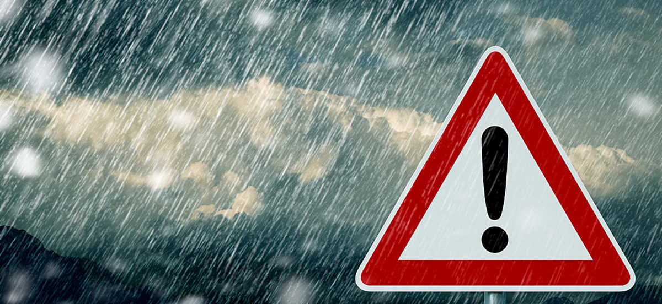
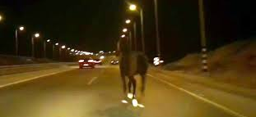
ראות ותנאי
מזג האוויר

Slide 16

קליטת הסכנה האורבת
"זיהוי סימן מקדים"
הימנעות מהסכנה
הערכת האיום
יישום הפעולה הנבחרת
בחירת הפעולה הנדרשת

Slide 17
סימנים מעידים
תופעות, התרחשויות או מצבים בדרך, המלמדים את הנהג או רומזים לו בזמן אמת, שעלול להתפתח מצב חירום אפילו לכדי תאונה.
על הנהג לעבד מיד את המידע שקיבל ולפעול בהתאם.
היכולת לזהות מבעוד מועד את "הסימנים המעידים" היא מיומנות הנרכשת לאט.

Slide 18
סימנים מעידים שהרכב ממול
עלול לסטות מנתיב נסיעתו ולגרום לתאונה:
הרכב ממול אינו נוסע יציב ובקו ישר.
הרכב ממול מאותת שמאלה.
הרכב ממול אינו שומר על נהיגה בצד ימין.
הרכב ממול מבצע פניה בקשת שאינה מתאימה לפנייה.

Slide 19
סימנים מעידים שהרכב ממול
עלול לסטות מנתיב נסיעתו ולגרום לתאונה:
הרכב ממול נע בעקומת דרך. הוא יושפע מהאפקט (הכוח) הצנטריפוגלי ויידחק לנתיב הנגדי בעקומה ימינה, או "יחתוך" אל תוך הנתיב הנגדי בעקומה שמאלה, כדי להקטין את הכוח הפועל עליו.
הרכב ממול עולה משול הדרך.
הכביש רטוב, במיוחד בגשם ראשון, או מכוסה בגורמי החלקה אחרים.

Slide 20
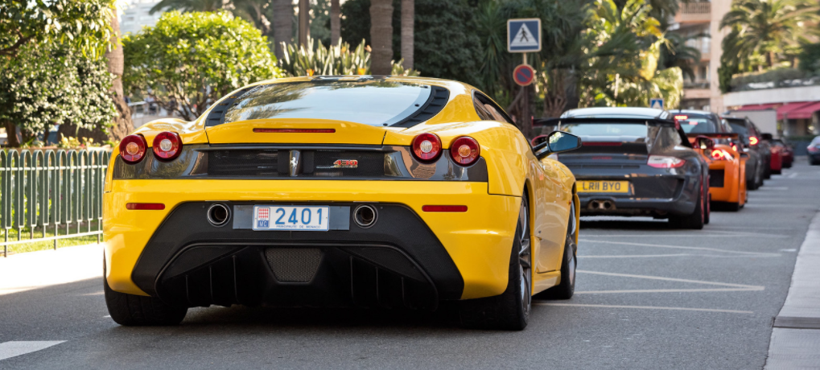
סימנים מעידים שהרכב ממול
עלול לסטות מנתיב נסיעתו ולגרום לתאונה:
כלי רכב ממול נעים בשיירה, מאחורי רכב הנוסע במהירות נמוכה,
באופן יחסי.

Slide 21
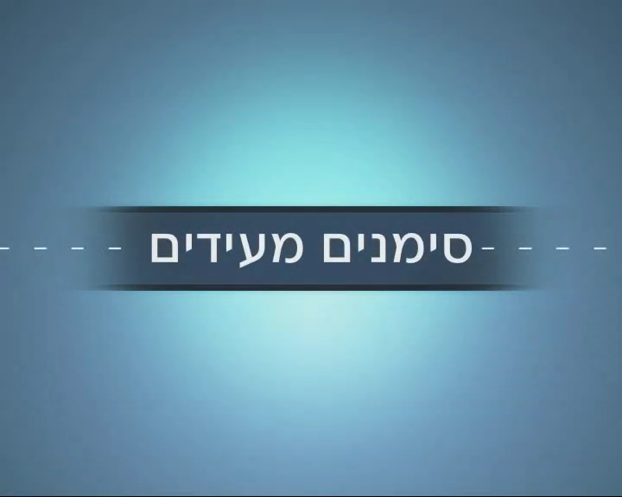
סימנים מקדימים
פריסה 2
(הפריסות שונות זו מזו במיקום תיבות הטקסט וגרפיקת הרקע,
ותוכלו לגוון ביניהן)
את השקופית הזו תוכלו לשכפל, על מנת ליצור שקופיות נוספות הזהות לה – אליהן תוכלו להכניס את התכנים.
כדי לשכפל אותה, לחצו עליה קליק ימיני בתפריט השקופיות בצד ובחרו
"שכפל שקופית" או "Duplicate Slide"
(מחקו ריבוע זה לאחר הקריאה)

Slide 22
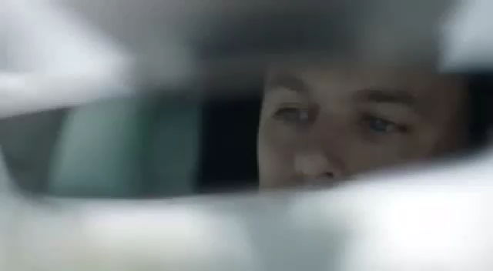
האטה – בגלל סימנים מקדימים
פריסה 3
(הפריסות שונות זו מזו במיקום תיבות הטקסט וגרפיקת הרקע,
ותוכלו לגוון ביניהן)
את השקופית הזו תוכלו לשכפל, על מנת ליצור שקופיות נוספות הזהות לה – אליהן תוכלו להכניס את התכנים.
כדי לשכפל אותה, לחצו עליה קליק ימיני בתפריט השקופיות בצד ובחרו
"שכפל שקופית" או "Duplicate Slide"
(מחקו ריבוע זה לאחר הקריאה)

Slide 23
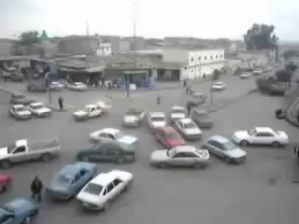
צומת בעירק
פריסה 4
(הפריסות שונות זו מזו במיקום תיבות הטקסט וגרפיקת הרקע,
ותוכלו לגוון ביניהן)
את השקופית הזו תוכלו לשכפל, על מנת ליצור שקופיות נוספות הזהות לה – אליהן תוכלו להכניס את התכנים.
כדי לשכפל אותה, לחצו עליה קליק ימיני בתפריט השקופיות בצד ובחרו
"שכפל שקופית" או "Duplicate Slide"
(מחקו ריבוע זה לאחר הקריאה)

Slide 24
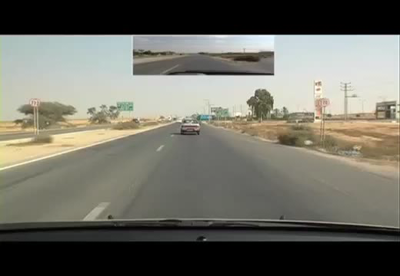
סימנים מעידים לסכנות
פריסה 4
(הפריסות שונות זו מזו במיקום תיבות הטקסט וגרפיקת הרקע,
ותוכלו לגוון ביניהן)
את השקופית הזו תוכלו לשכפל, על מנת ליצור שקופיות נוספות הזהות לה – אליהן תוכלו להכניס את התכנים.
כדי לשכפל אותה, לחצו עליה קליק ימיני בתפריט השקופיות בצד ובחרו
"שכפל שקופית" או "Duplicate Slide"
(מחקו ריבוע זה לאחר הקריאה)

Slide 25
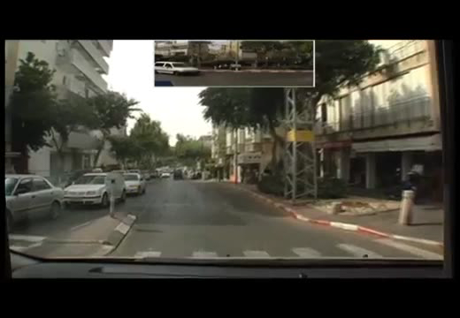
סימנים מעידים לסכנות
פריסה 4
(הפריסות שונות זו מזו במיקום תיבות הטקסט וגרפיקת הרקע,
ותוכלו לגוון ביניהן)
את השקופית הזו תוכלו לשכפל, על מנת ליצור שקופיות נוספות הזהות לה – אליהן תוכלו להכניס את התכנים.
כדי לשכפל אותה, לחצו עליה קליק ימיני בתפריט השקופיות בצד ובחרו
"שכפל שקופית" או "Duplicate Slide"
(מחקו ריבוע זה לאחר הקריאה)

Slide 26
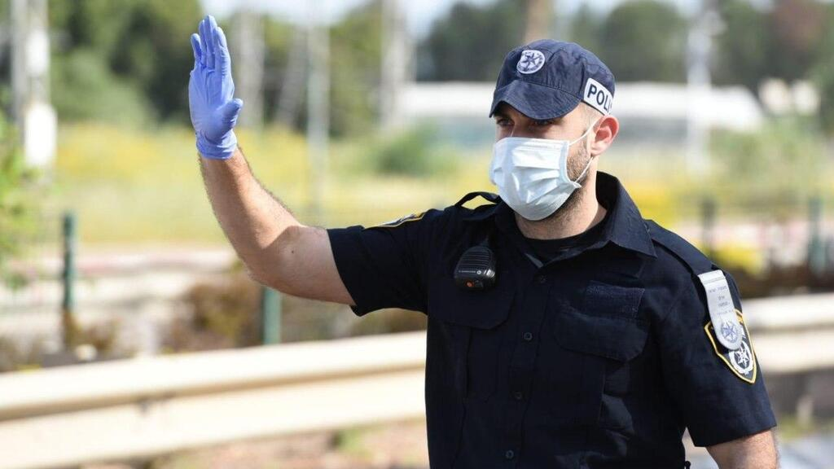
תקשורת בין נהגים
מחוות ידיים – עצור, עקיפה, סכנה, תקר, אורות, דלת פתוחה, סע.
הבהוב באורות
איתות
אורות בלם
אורות
אורות מצוקה

Slide 27
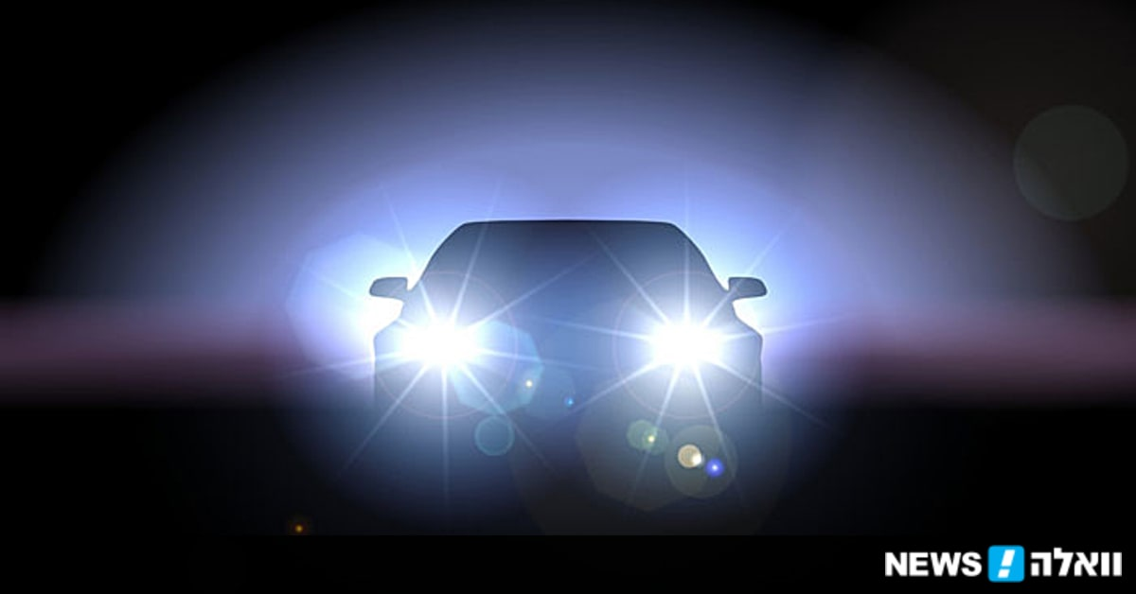
תקשורת בין נהגים
הבהוב באורות – בארץ ובחו"ל

Slide 28
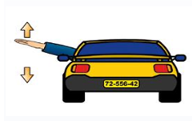

תקשורת בין נהגים
איתות – חשמלי וידני
32-158-10

Slide 29
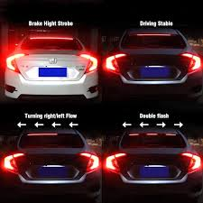
תקשורת בין נהגים
אורות בלם – A.B.W , עליון

Slide 30
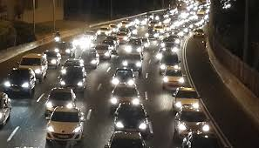
תקשורת בין נהגים
תקשורת בין נהגים
אורות – אני כאן!!!
אור מעבר, אור דרך, זמן לילה,
זמן תאורה, זמן חורף.

Slide 31
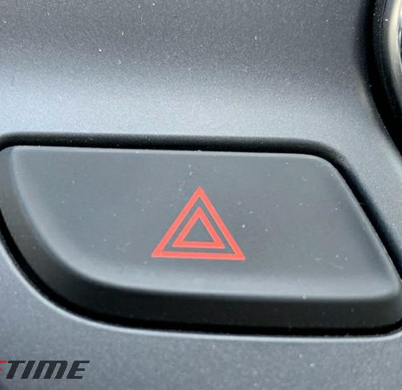
תקשורת בין נהגים
אורות מצוקה
תקלה מקומית, סכנה...

Slide 32
עד כאן – אתם איתי?
פריסה 2
(הפריסות שונות זו מזו במיקום תיבות הטקסט וגרפיקת הרקע,
ותוכלו לגוון ביניהן)
בואו נראה מה אתם זוכרים !!!
כן, חידון קצרצר...
שנתחיל?
את השקופית הזו תוכלו לשכפל, על מנת ליצור שקופיות נוספות הזהות לה – אליהן תוכלו להכניס את התכנים.
כדי לשכפל אותה, לחצו עליה קליק ימיני בתפריט השקופיות בצד ובחרו
"שכפל שקופית" או "Duplicate Slide"
(מחקו ריבוע זה לאחר הקריאה)

Slide 33

נכון או לא-נכון
נכון או לא נכון ?
נהגים צעירים מתקשים לזהות סימנים מעידים
יותר מנהגים ותיקים, בשל נטייתם להגביר את המהירות
בזמן הנסיעה.

Slide 34
נכון או לא נכון ?
סימנים מעידים הם סימנים המאפשרים לנו להבין שקיים מצב העלול להתפתח למצב חירום בנתיב או בסביבתו, המחייב אותנו להאט, לשנות כיוון או לעצור את הרכב כדי להימנע מתאונת דרכים.

Slide 35

נכון או לא נכון ?
תמרורים וסימני דרך אינם יכולים ללמד אותנו על אירועים העלולים להשפיע על הנהג

Slide 36
נכון או לא-נכון
נכון או לא נכון ?
גשם, תמרורים, חשכה וילדים בצד הדרך - כל אלו ועוד הם סימנים מעידים.

Slide 37
נכון או לא נכון ?
סימנים מעידים יכולים להיות קבועים או משתנים.

Slide 38

נכון או לא נכון ?
רכב הנוסע בנתיב הימני במקביל אלינו המתכוון לעצור לפני מעבר חציה –
אינו בגדר סימן מעיד.

Slide 39
תמרורים – יש לי שאלות...
פריסה 2
(הפריסות שונות זו מזו במיקום תיבות הטקסט וגרפיקת הרקע,
ותוכלו לגוון ביניהן)
קיימים בכל העולם?
יש תמרור – עד מתי הוא תקף?
איך מתייחסים אם יש ניגוד בין שניים, למשל אור ירוק ברמזור ותמרור עצור?
מחולקים לקבוצות – למה?
האם יש קשר בין תמרורים שונים?
את השקופית הזו תוכלו לשכפל, על מנת ליצור שקופיות נוספות הזהות לה – אליהן תוכלו להכניס את התכנים.
כדי לשכפל אותה, לחצו עליה קליק ימיני בתפריט השקופיות בצד ובחרו
"שכפל שקופית" או "Duplicate Slide"
(מחקו ריבוע זה לאחר הקריאה)

Slide 40
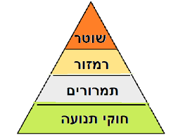
מדרג הציות
ומי מעל השוטר?
עם או בלי כובע ומדים,
שוטר מג"ב,
פקח עירוני במדים,
עובד במדים של מחלקת עבודות בכביש.

Slide 41


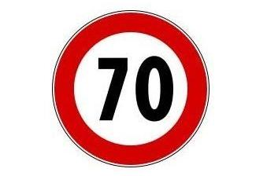
מי מבטל תמרור?
תמרור ביטול
תמרור אחר
צומת
כל מי שמעליו במדרג הציות - רמזור או שוטר

Slide 42
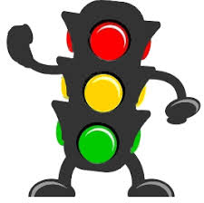
רמזורים
סדר הלוך (משולב): אדום, אדום וצהוב, ירוק,
ירוק מהבהב 3 שניות, צהוב, אדום.
צהוב מהבהב – רמזור לא פעיל!!!
תפקיד – לכוון ולהזרים את התנועה בצומת.

Slide 43
בואו נרפרף מהר
האם חובה לציית להוראות שוטר שהזדהה בתעודת מינוי?
לא. חייבים לציית רק לשוטר תנועה בהכוונת תנועה בצומת.
כן, לעניין הכוונת תנועה בצומת בלבד.
בדרך כלל לא.
כן, אף אם ההוראות מנוגדות להוראות תמרור.

Slide 44
בואו נרפרף מהר
האם חובה לציית להוראות עובד של מחלקת עבודות ציבוריות במדים?
לא. חייבים לציית רק לשוטר תנועה בהכוונת תנועה בצומת.
כן, לעניין הכוונת תנועה בצומת בלבד.
בדרך כלל לא.
כן, אף אם ההוראות מנוגדות להוראות תמרור.

Slide 45
בואו נרפרף מהר
האם חובה לציית להוראות ולאותות של שוטר צבאי במדים?
לא-פרט להוראה של עצירת רכב.
בדרך כלל לא.
כן, כמו לשוטר אזרחי.
לא-רק להוראה של הצגת רישיון נהיגה.

Slide 46
בואו נרפרף מהר
האם חובה לציית להוראות פקח עירוני שהוסמך לכך, גם כשההוראה או האות מנוגדים לתמרורים?
לא-פרט להוראה של עצירת רכב.
בדרך כלל לא.
כן, כמו לשוטר אזרחי.
לא-רק להוראה של הצגת רישיון נהיגה.

Slide 47
בואו נרפרף מהר
האם חובה לציית להוראות שוטר, גם כשההוראה או האות מנוגדים לתמרורים?
כן, למעט הוראה המנוגדת להוראת תמרור "עצור".
כן, חובה לציית, ובזהירות רבה.
כן, פרט להוראה המנוגדת להוראת תמרור "אסורה הכניסה".
לא, אין חובה לציית.

Slide 48
בואו נרפרף מהר
האם תמרור זמני שמוצב לפי הוראת קצין משטרה הוא תמרור חוקי?
כן, למעט תמרור "עצור".
כן, הוא תמרור חוקי.
כן, למעט תמרור "אסורה הכניסה".
לא, הוא אינו תמרור חוקי.

Slide 49

בואו נרפרף מהר
האם תמרור ידני נייד של תלמיד משמרות הזה"ב הוא תמרור חוקי?
כן, למעט תמרור "עצור".
כן, הוא תמרור חוקי.
כן, למעט תמרור "סע".
לא, הוא אינו תמרור חוקי.

Slide 50
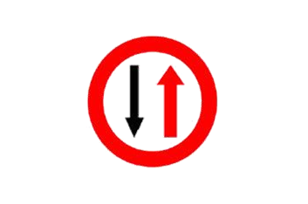

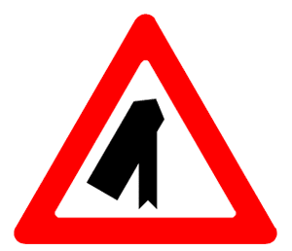



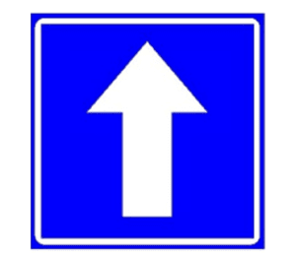
זוגות זוגות עלו לתיבת נוח...

Slide 51


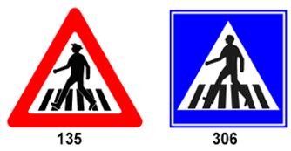
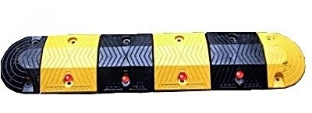
יש הרבה כאלה שהם מקדימים
עוד כ 150 מ'
יהיה תמרור
עוד כ 150 מ'
יהיה תמרור

Slide 52

שימוש ביצירות מוגנות בזכויות יוצרים ואיתור בעלי זכויות
השימוש ביצירות במהלך שידור זה נעשה לפי סעיף 27א לחוק זכות יוצרים, תשס"ח-2007. אם הינך בעל הזכויות באחת היצירות, באפשרותך לבקש מאיתנו לחדול מהשימוש ביצירה, זאת באמצעות פנייה לדוא"ל rights@education.gov.il

